Slide 1
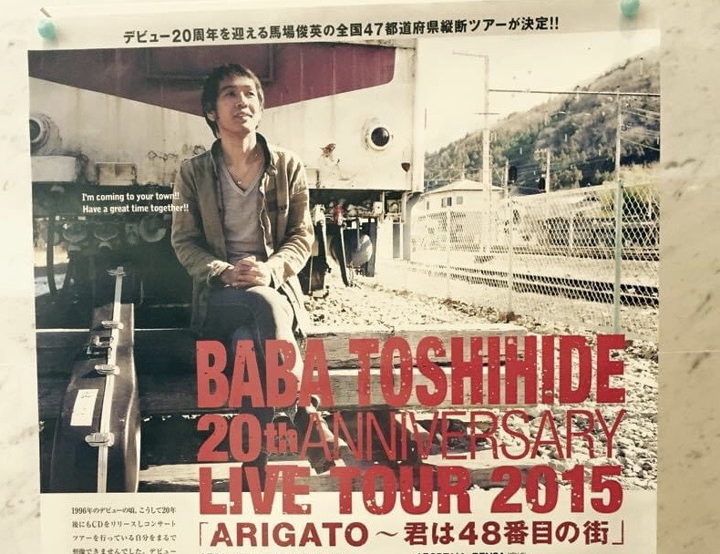
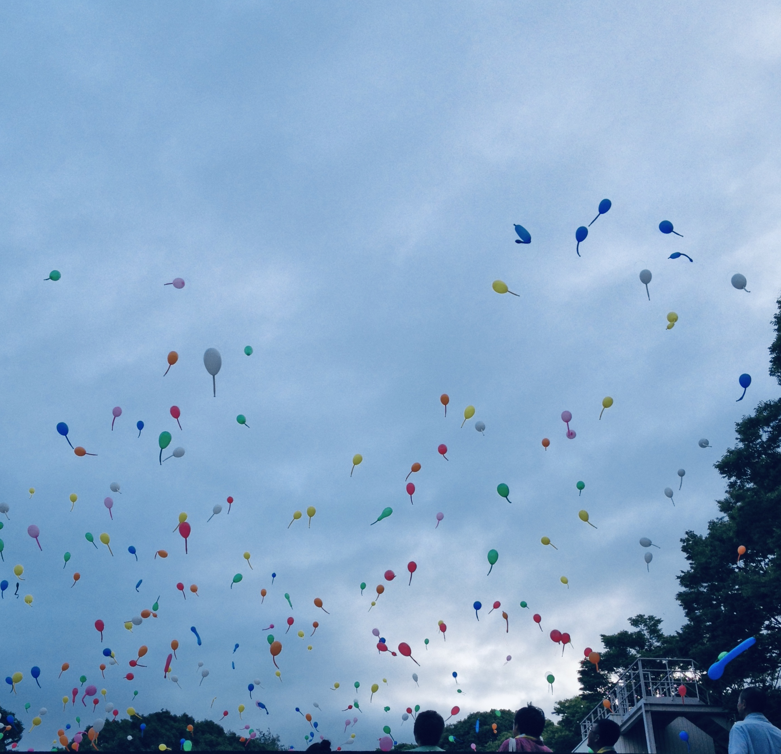
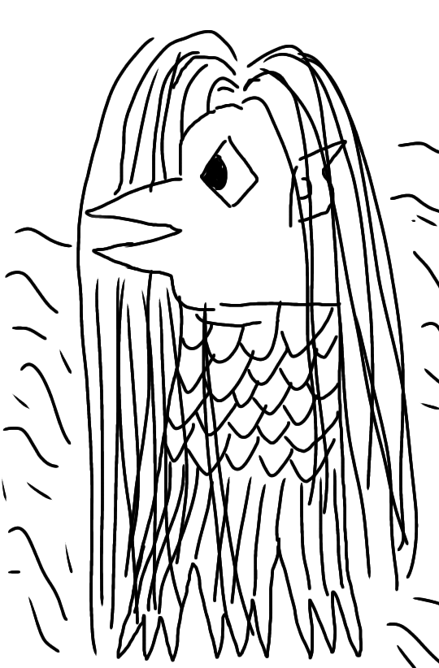
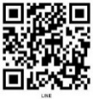
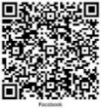
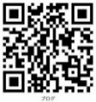
L
スタッフのお気に入りミュージシャン
みなさんこんにちは。今回は私の好きなミュージ
シャンを一人、紹介したいと思います。馬場俊英
さん。埼玉県出身の53歳、男性のシンガーソング
ライターです。ご存知無い方も多いとは思います
が、実は紅白歌合戦にも出場したことがある凄い
人なんですよ。心地の良いメロディはもちろん、
どこまでも前向きな歌詞と、ファン一人一人の事
を思いやる優しい人柄が最大の魅力だと思います。
外出もままならず、イベント等の延期や中止が相
次ぎ何かと思うように過ごすことが難しい昨今で
はありますが、音楽の力で元気になりましょう！
スタッフ H
デビュー20周年時のリーフレット｡
S
pring
ライフデザイン ニュースレター
V
14
IFE DESIGN
Ol.
newsletter
2 0 2 0
巻頭
徹底抗戦！
当ステーションのコロナウイルスに対する感染予防策について
大阪城野外音楽堂コンサート、
ファンによるジェット風船飛ばし！
特集
??
今回の広報誌では､当ステーションの利用者様が描かれたオリジナルイラストを挿絵として使わせていただきました！ご協力くださり本当にありがとうございました！今後もこのような取り組みを行い、みなさんと一緒になって楽しい広報誌を作っていきたいと考えております。挿絵はもちろん、投稿案でも結構ですので、ご興味のある方はお気軽にスタッフへお問い合わせください！
??
当スタッフもチャレンジしています！
外出自粛対策！
自宅でできる気分転換
??
コラム
LIFEDESIGNには、4月からPSW（精神保健福祉士）が在籍しています。
生活で困っていること、制度やサービスについての聞きたいことがあればお気軽にお問い合わせください。事前に訪問スタッフにお伝えいただければスムーズです。場合によっては訪問に同行し対応させていただきます。
今話題のこの妖怪(?)
の正体とは…?
音楽で元気に！
スタッフのお気に入りミュージシャン
LIFEDESIGN公式ページＱＲコードを読み込んでいざアクセス！
みなさま、いかがお過ごしでしょうか？
最近は、テレビを見ても『コロナ』、新聞を見ても『コロナ』、訪問看護スタッフが口にするのも『コロナ』・・・と世間はコロナ旋風に湧き上がっています。緊急事態宣言が解除となり、治療薬も承認され、抗体の検査なども充実し、少しずつ終息に向かっているように思いますが、まだまだ油断は禁物！もうひと踏ん張りが必要な状態と思われます。
当ステーションも感染予防に努めながら、日々訪問活動を継続しております。お互い、感染予防を意識しながらも、出来るだけ変わらない医療サービスを提供していきたいと考えておりますので、よろしくお願いします。
また、4月から新しいスタッフも増え、新体制のLIFEDESIGNとしてスタートしました。今後新たな試みにもチャレンジしていきますので、ご期待ください！
ＬＩＮＥ
Facebook
ブログ
Facebook・LINEからステーションブログやホームページにリンクもできます。
訪問看護ステーション LIFEDESIGN（ライフデザイン）
〒６３０－８３５７ 奈良県奈良市杉ヶ町８６－８MiRA1BLDG.Ⅲ3F
☏ 0742－22－1325 FAX 0742－95－5322
ホームページ http://www.houmonkango-lifedesign.com/

Slide 2
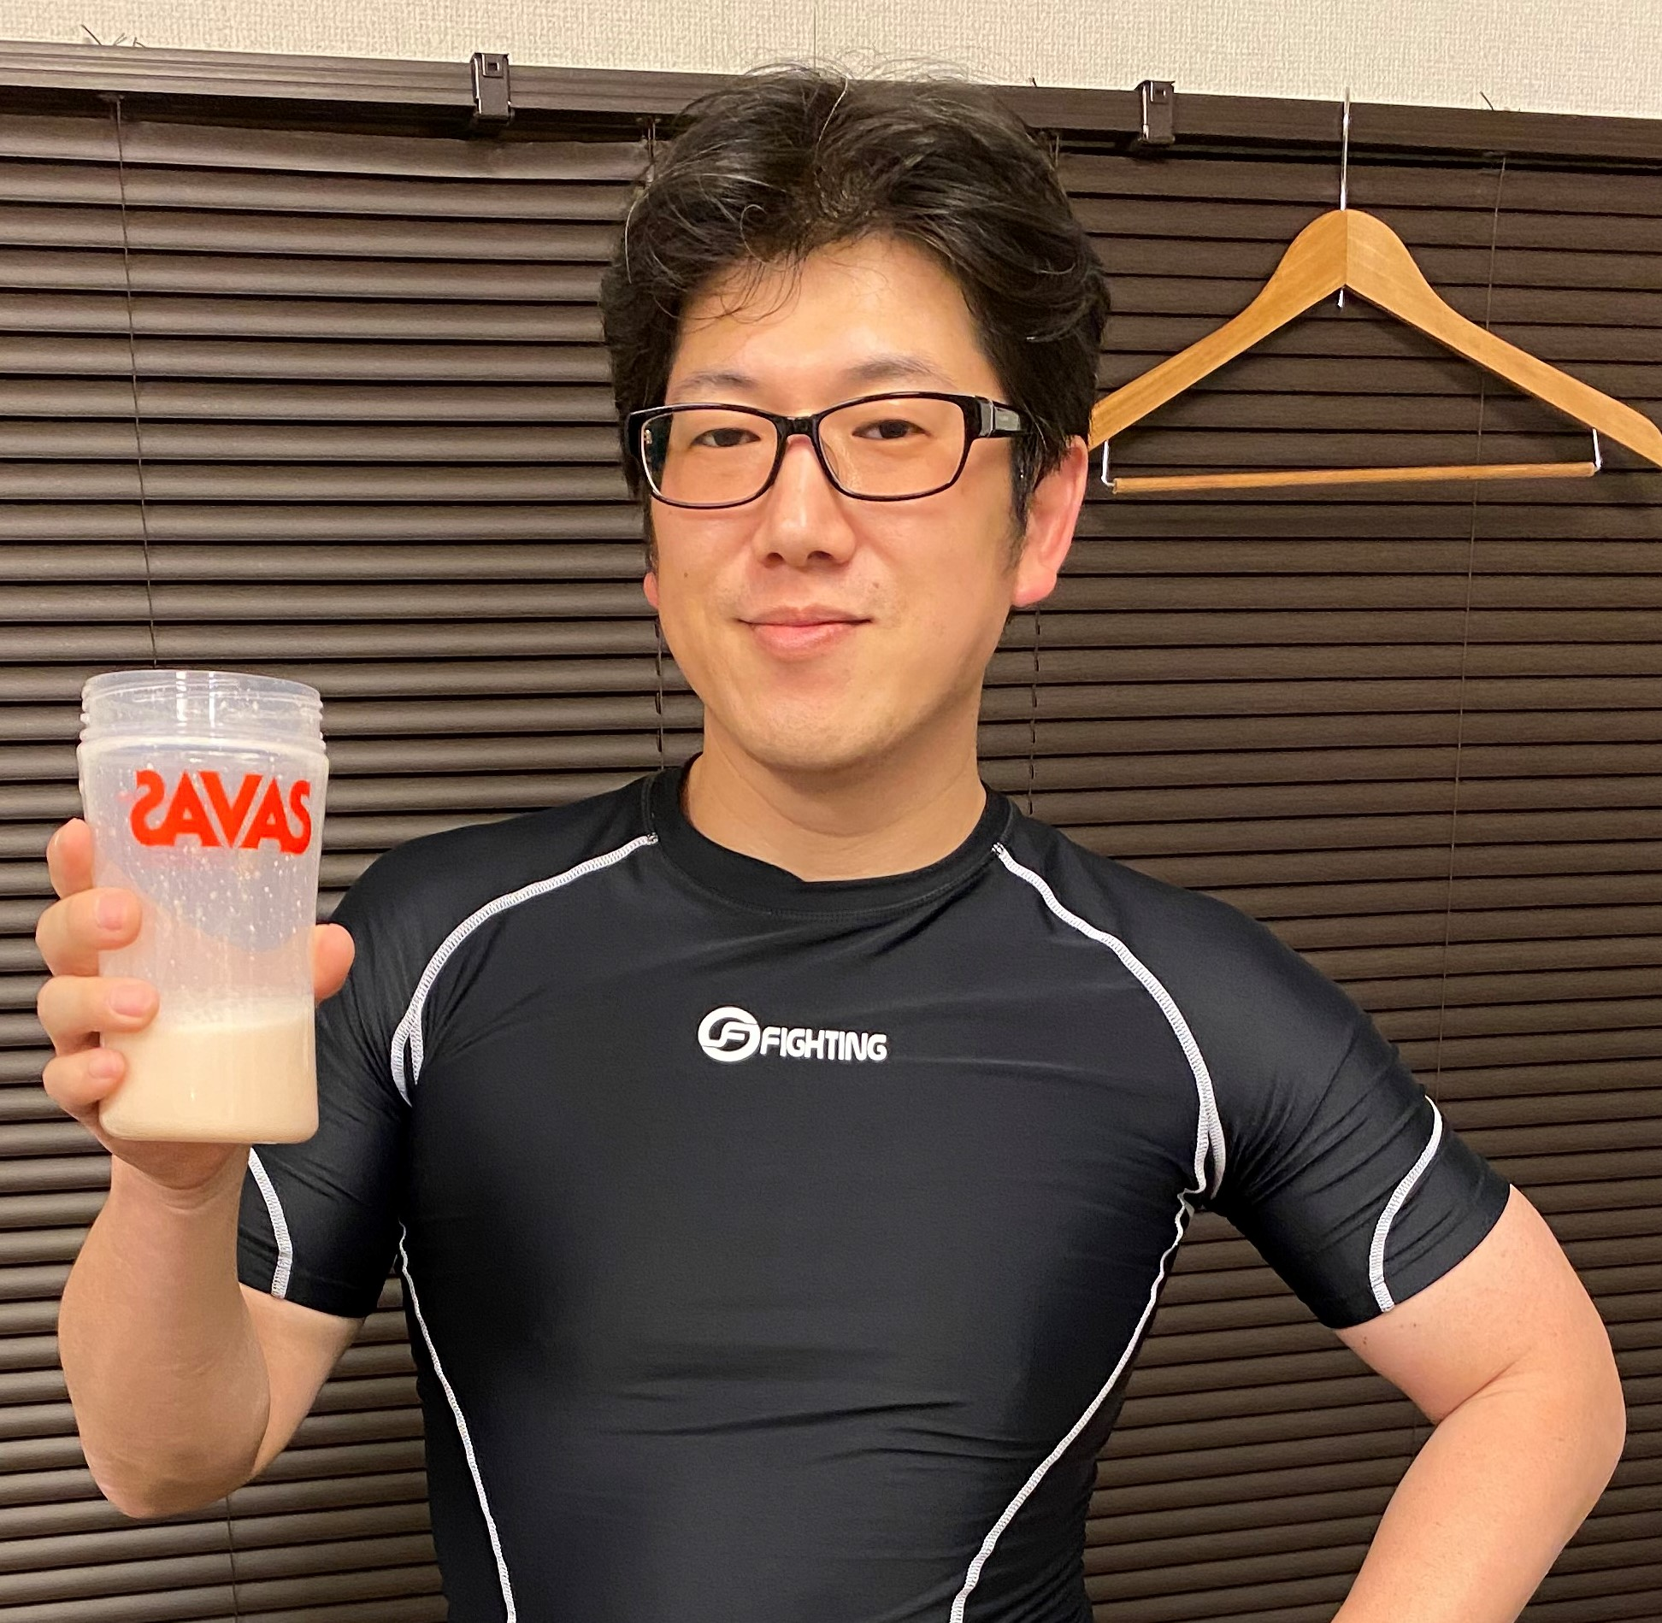
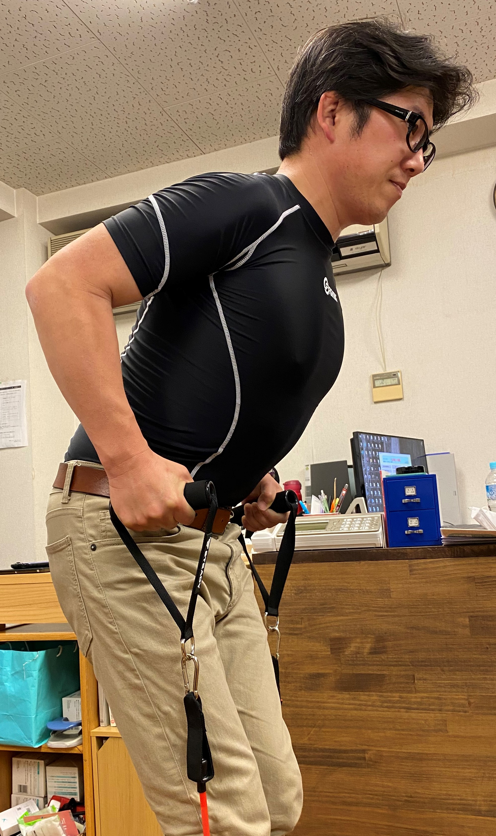
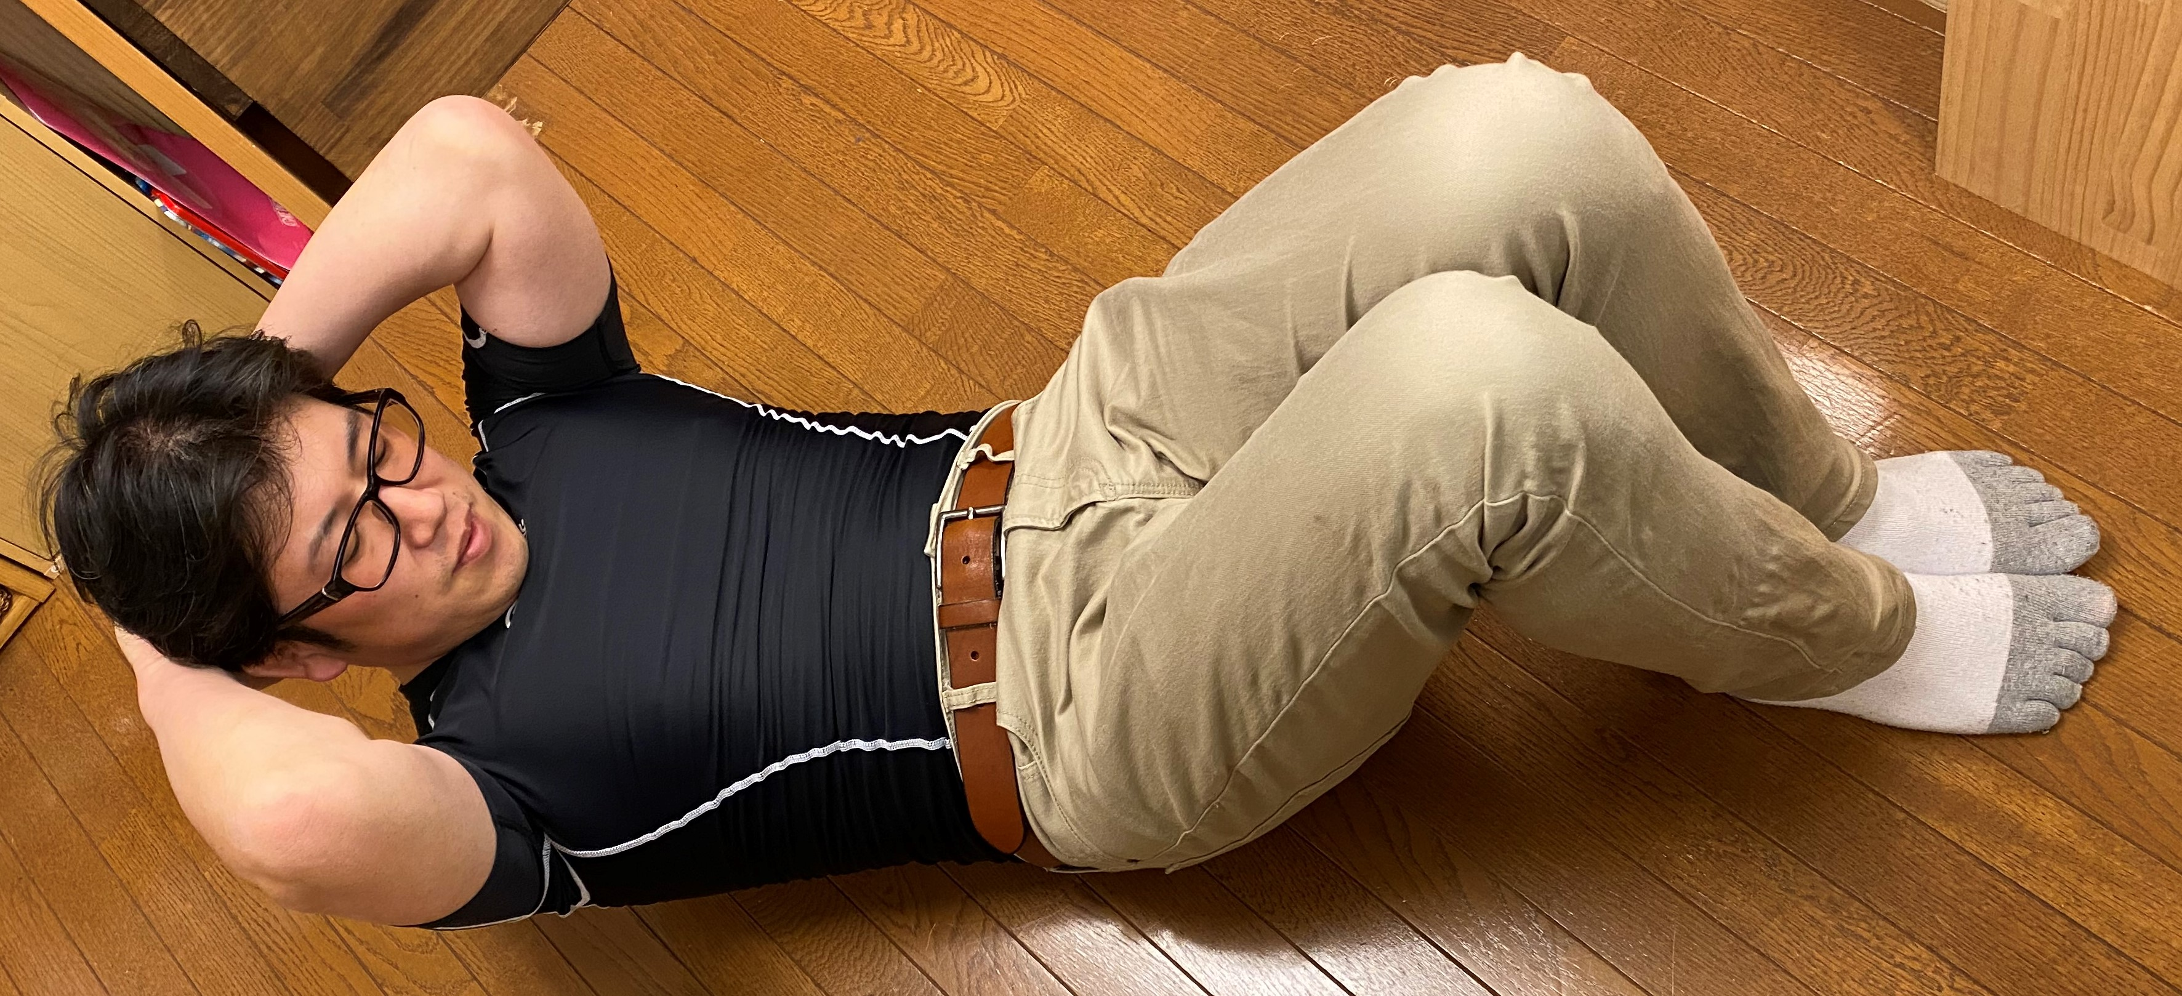
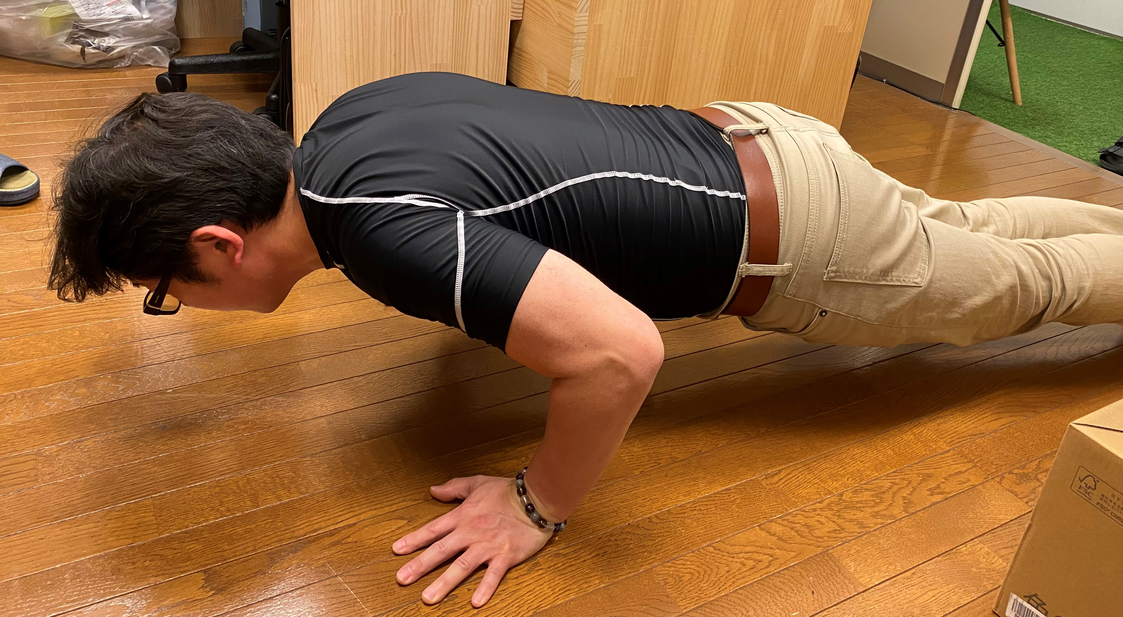
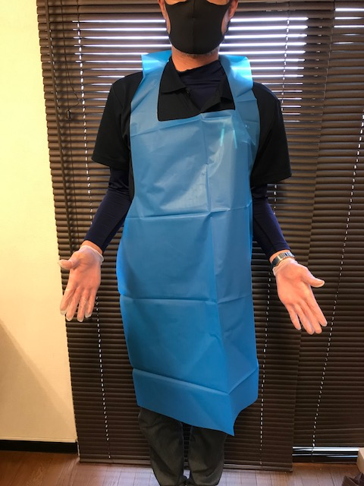
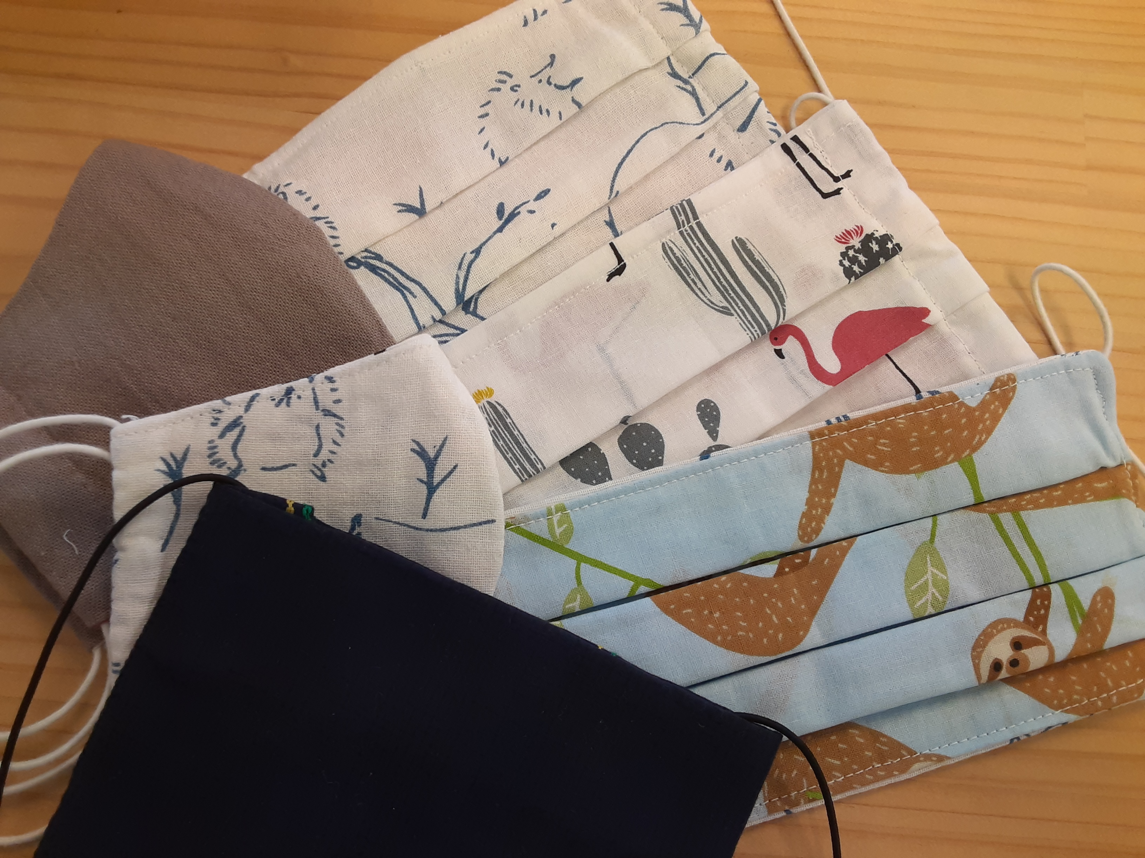
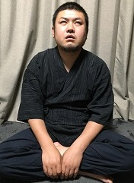
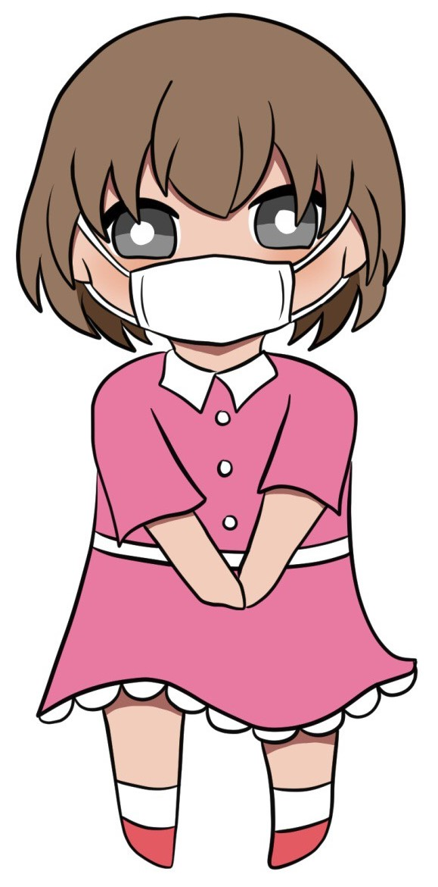
当ステーションのコロナウイルスに対する感染予防策について
外出自粛対策！自宅でできる気分転換
当ステーションでは、継続して安心した訪問看護を提供出来るように以下のような取り組みを行っています。状況に応じてみなさまにご協力をお願いすることもあるかもしれませんが、ご理解・ご協力の程、よろしくお願いします。
◇スタッフのマスク着用、手指アルコール消毒の実施。
◇訪問時に最初に検温・バイタル・最近の体調について確認をします。
◇ご本人、ご家族に体調不良な兆候がある場合は、短時間での訪問になることがあります。
◇長期間の体調不良、ご本人の周囲に感染が疑わしい人が発生した場合、
ガウンテクニックによる訪問を検討します。
◇感染の疑いが高い場合、電話訪問での対応もおこないます。
☆電話訪問について
新型コロナウイルスの影響で、訪問が受けられない人、訪問を受けたくても不安が強くて受けられない人に対し、ご本人・ご家族の了承のもと医師の指示があれば電話訪問が可能になります。ご希望される方は、一度スタッフまでご相談ください。
昨年末より肉体改造に取り組んでいる代表。普段はジムでトレーニングしていますが、休業中なので自宅トレに変更です。自重トレとチューブトレで継続中！愛飲のプロテインはストロベリー味♪日頃からたんぱく質を意識した食生活で筋力upを目指しています！まだまだ変化する身体にご注目ください！
こんな姿で
現れてもビックリしないでね！
写真は当スタッフが作り上げた“手作りマス
ク”です。ハンカチや手拭いの生地を手縫い
やミシンで丹念に仕上げました。
もはや外出時には必須となったマスクですが
このように自作をすれば愛着も湧きますし、
お気に入りの洋服と合わせて
みたりするのもまた一興！
工夫一つで楽しみ方は広がると思います！
スタッフ Woody
症状で不安になったら、
窓口に相談しましょう。
頭スッキリ！イガミの簡単なんちゃって座禅のやり方
あぐらをかいて、うっすら目を開け、少し前方の床をボーっと眺めて、ボーっとします。たったそれだけです。
ポイントは「無」になろうとしないこと。色んな
考えや思いが湧いて出てくるのは必然です。「あ、
いま私はこんなこと考えてるんだ」と、人ごとの
ように気づき、前方の床に意識を戻すことを繰り
返します。考えに引っ張られたりしても失敗では
ありません。気づいたら戻すだけで良いのです。慣れてくると、日常生活の中に微笑みが増えることうけあいです。
↑ポイントさえ押さえればこんな感じでも効果あります笑
まだまだ感染予防は続けましょう！

